Slide 1
SISTEMAS DISTRIBUIDOS: RPC
Profesor: Nicolás Hidalgo
Ayudante: Yerko Ortiz

Slide 2
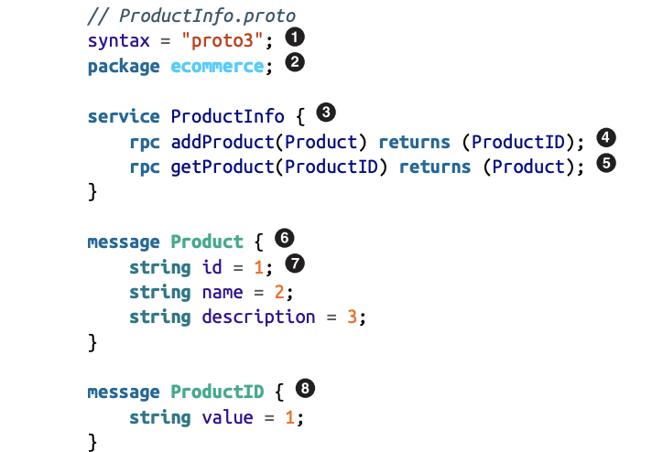
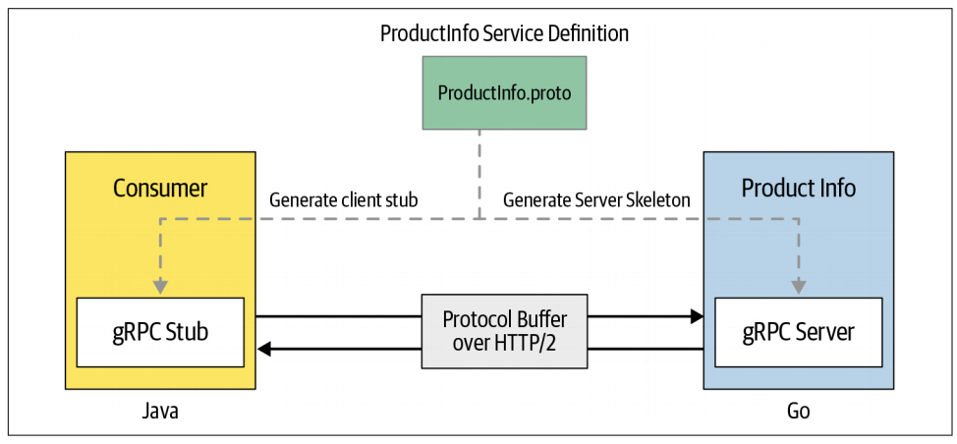
gRPC (google Remote Procedure Call)
Tecnología de interprocess communication.
Se basa en la definición de una interfaz de servicios.
Hace uso de protocol buffer(lenguaje de serialización/deserialización de datos como JSON, XML, CSV o YAML).

Slide 3

RPC (Remote Procedure Call)
Tecnología de interprocess communication.
Permite construir aplicaciones de cliente servidor.
Existen diversas librerías y frameworks como json-rpc, xml-rpc, tinyrpc, Apache Thrift, entre otras.

Slide 4
Ventajas de gRPC
Interfaz de servicios simple
Tipado fuerte
Soporta múltiples lenguajes e interacción entre estos.
Eficiente(protobuf es mas compacto que JSON o XML), además de que el protocol buffer de gRPC es implementado sobre HTTP/2 lo que permite una comunicación mas veloz y liviana(algoritmo de compresión HPACK).

Slide 5
Desventajas de gRPC
No es la mejor opción para servicios externos, en este caso una API REST/HTTP de toda la vida es mucho más viable.
Ecosistema pequeño, el ecosistema de gRPC para aplicaciones web o mobile es primitivo todavía.
Cambios en las interfaces de servicios son complicados, dado que es necesario volver a generar los códigos que permiten crear el servidor y cliente.

Slide 6
Gracias por su atención!
Cualquier duda consultar vía email: Yerko.ortizm@mail.udp.cl

